Slide 1
3장. 멀티미디어와 링크에 대해 알아보자

Slide 2
목차
  1. 이미지 삽입하기
  2. <img> 태그의 속성 알아보기
  3. 오디오 삽입하기
  4. 비디오 삽입하기
  5. 링크 걸기

Slide 3
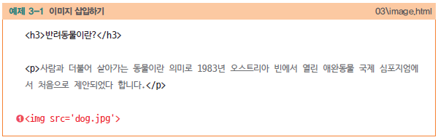
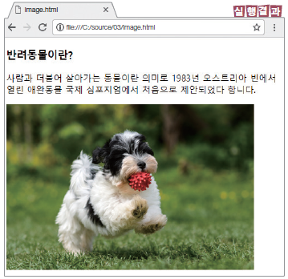
1. 이미지 삽입하기
HTML 문서에 이미지 넣기

Slide 4
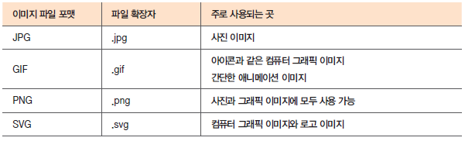
1. 이미지 삽입하기
  <img>
    웹 페이지에 이미지 삽입 시 사용
    src 속성과 함께 사용
      이미지 파일의 이름과 경로
      src=‘dog.jpg’
        이렇게 쓰려면 dog.jpg 파일과 해당 HTML 문서가
        같은 폴더안에 존재해야
        그렇지 않을 경우 경로 추가 표시 필요

Slide 5
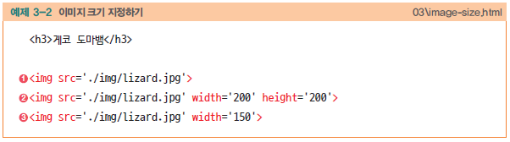
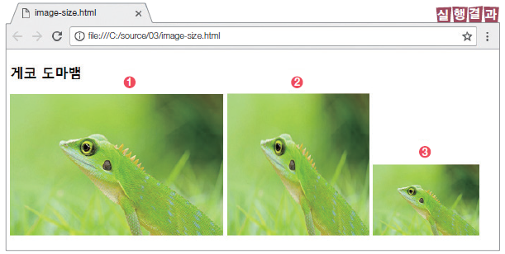
2. <img> 태그의 속성 알아보기
width 및 height 속성
  이미지의 가로 및 세로 크기 조정

Slide 6

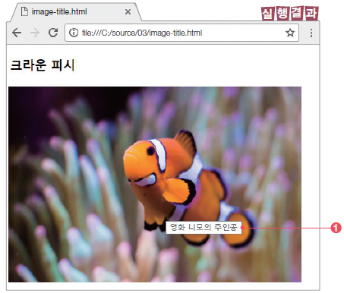
2. <img> 태그의 속성 알아보기
title 속성
  이미지 위 마우스 올릴 시 표시할 메시지 지정

Slide 7
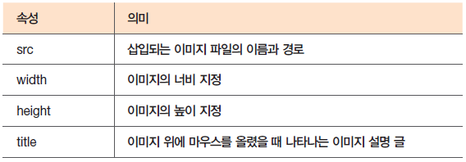
2. <img> 태그의 속성 알아보기
<img> 태그의 속성

Slide 8

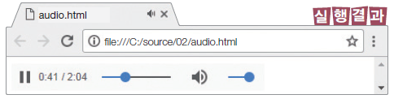
3. 오디오 삽입하기
<audio>
  오디오를 재생
  controls
    오디오 플레이어를 화면에 표시
  autoplay
    자동 재생
  loop
    자동 반복

Slide 9
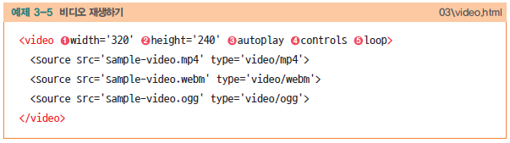
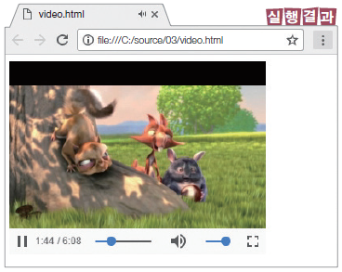
4. 비디오 삽입하기
<video>
  비디오 파일 삽입

Slide 10
4. 비디오 삽입하기
  width 및 height
    비디오 플레이어의 너비와 높이 지정
  controls
    비디오 화면에 마우스 올렸을 때 플레이어가 화면에 표시
  특정 비디오 파일 재생하려면 해당 포맷의 코덱 프로그램 있어야 함

Slide 11
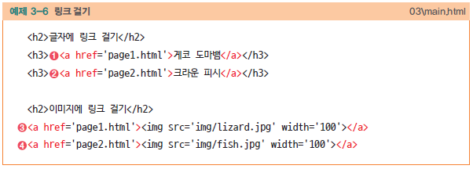
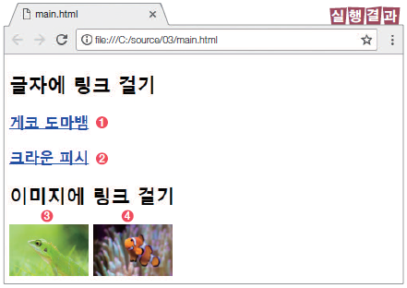
5. 링크 걸기
링크
  글자나 이미지에 다른 웹 페이지를 연결하는 것

Slide 12
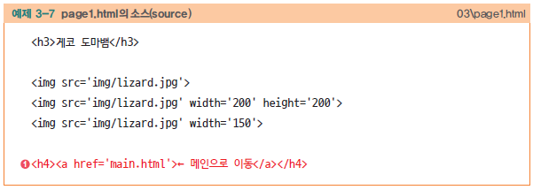
5. 링크 걸기
  <a> </a>
    링크 거는 역할
  href
    클릭 시 이동할 주소
  (추가 예시)
    ← 메인으로 이동

Slide 13
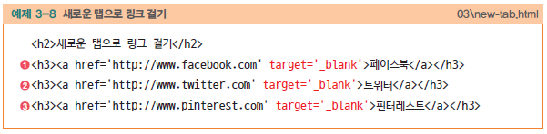
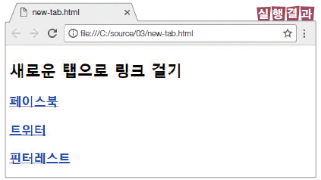
5. 링크 걸기
새로운 탭으로 링크 걸기
  target
    속성값으로 _blank 지정
    웹 브라우저의 새로운 탭에 해당 웹 페이지 표시

